Slide 1

我的帳號密碼有外洩嗎?
YD Chiang
2023/12/10

Slide 2
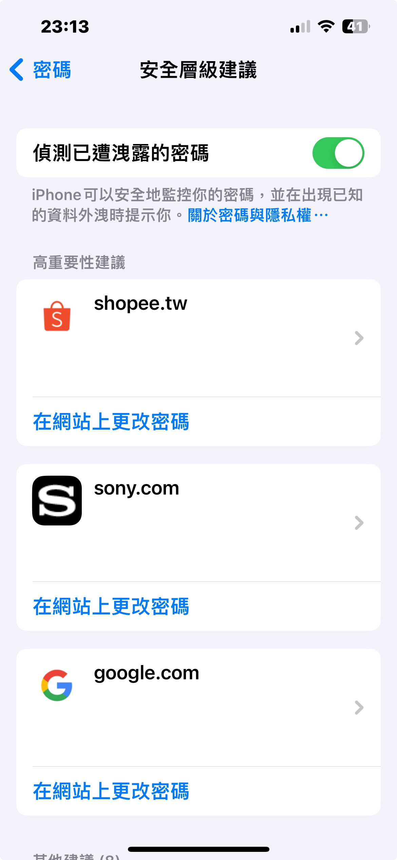
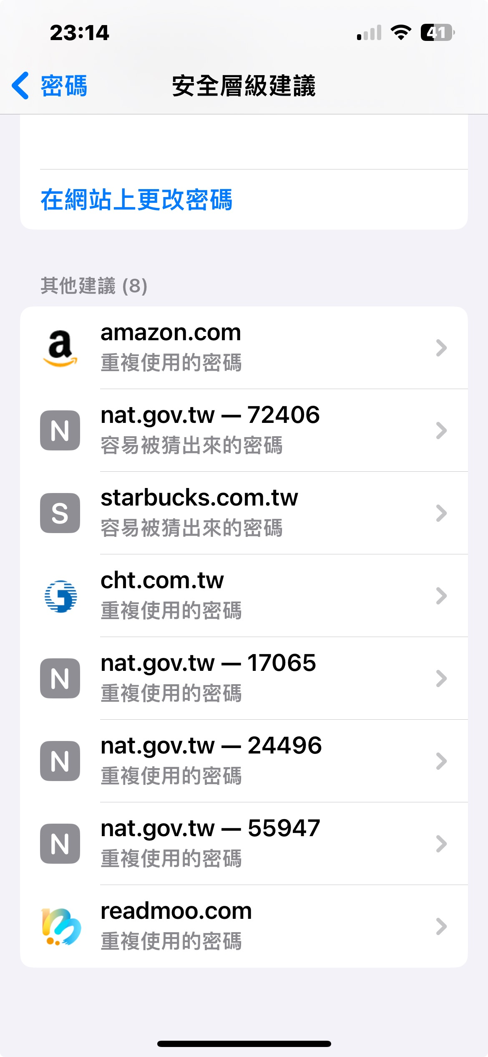
檢測帳號密碼安全性的 4 個工具
Apple 內建密碼管理工具 無論是在 iPhone 或是 Mac 上，Apple 的「密碼」管理功能都可以協助使用者檢測，並且告訴你哪些網站的密碼有外洩的疑慮。 系統會列出所有存在 iCloud 鑰匙圈上的密碼，並且透過分析與檢測，針對太弱的密碼提出改進的建議，甚至有被外洩的密碼也都會在這裡可以查得到，然後可以點擊下面的「在網站上更改密碼」，系統會直接幫你開啟這個網站讓你去更改密碼。
第一步：開啟 iCloud 鑰匙圈
設定➔iCloud➔密碼和鑰匙圈➔開啟
第二步：檢查密碼安全建議
設定➔密碼➔安全層級建議➔偵測已遭洩漏的密碼

Slide 3
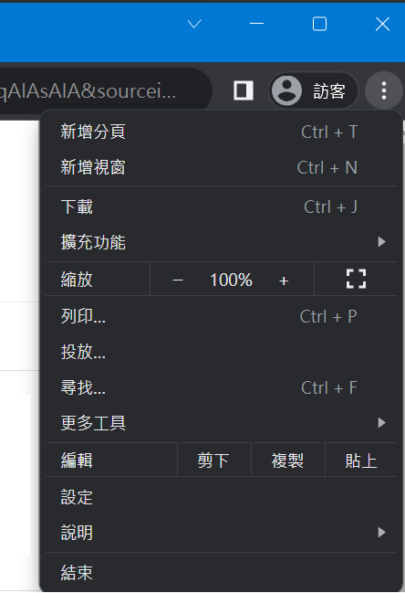
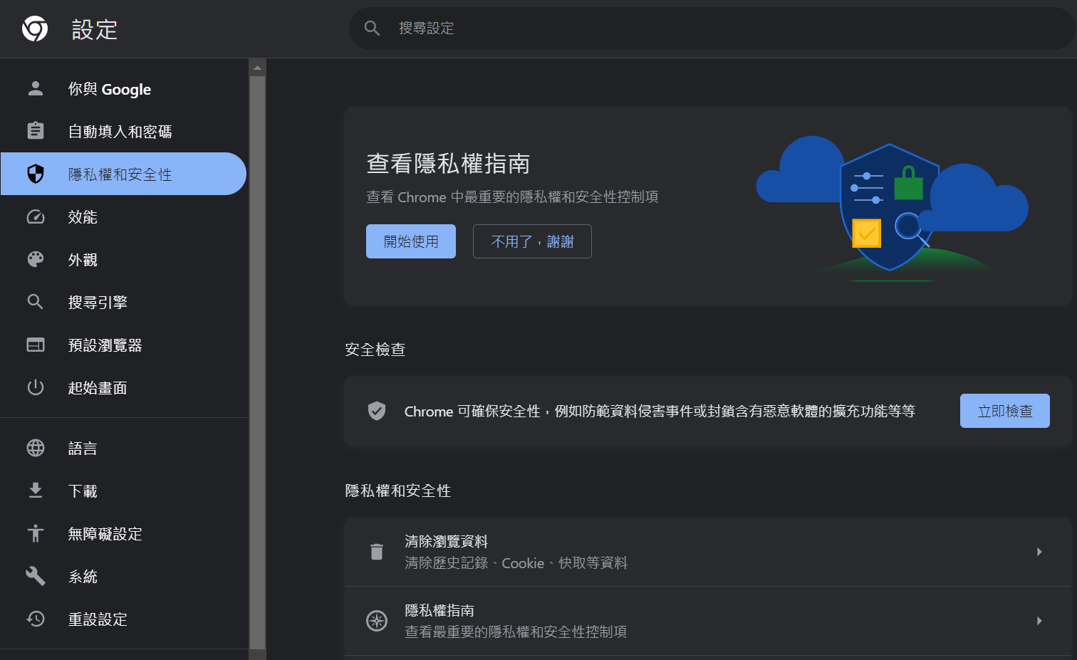
檢測帳號密碼安全性的 4 個工具
Google Chrome 密碼安全性功能 Google 的 Chrome 瀏覽器也可以替使用者檢查儲存在 Google 雲端的密碼是否有外洩的疑慮。
第一步：開啟 chrome 設定
開啟 Google Chrome 瀏覽器後，點選右上角的更多設定符號。
第二步：安全檢查
接著點選「隱私和安全性」功能，並按下「立即檢查」。系統進會進行檢查與分析，並且把有問題、可能外洩的帳號密碼找出來，這時就趕快去改密碼吧。

Slide 4

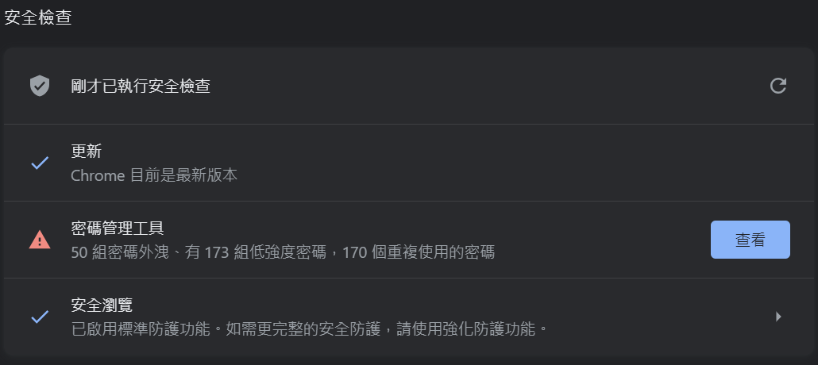
檢測帳號密碼安全性的 4 個工具
Google Chrome 密碼安全性檢查結果

Slide 5
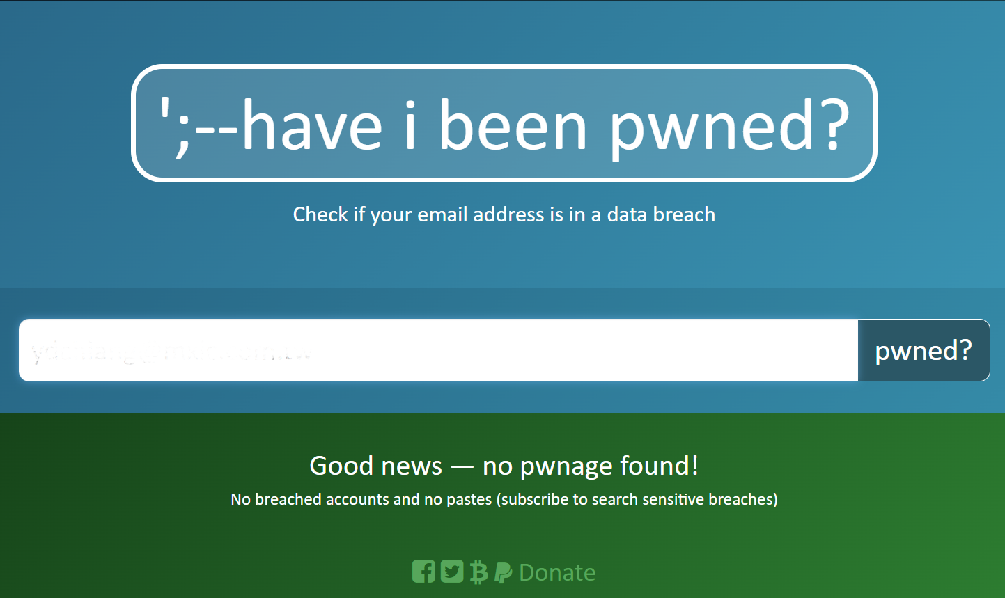
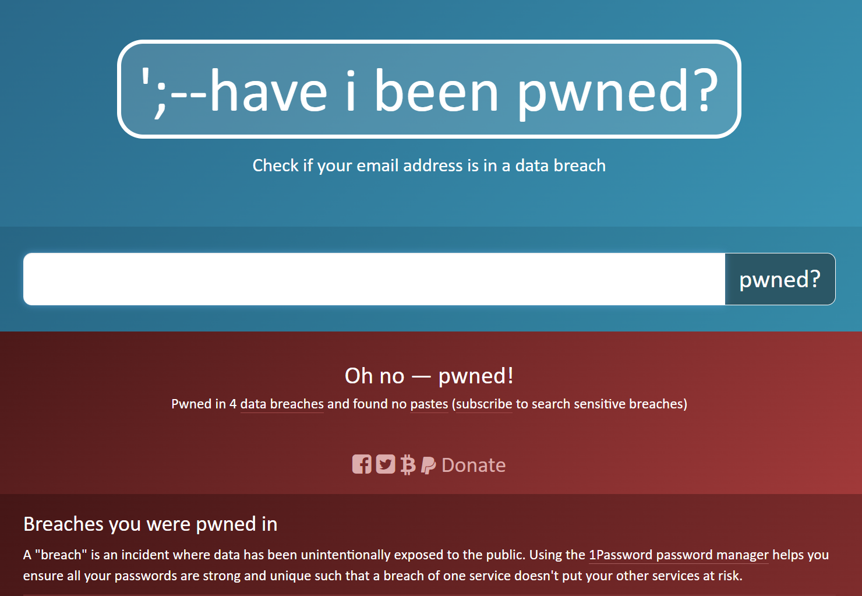
檢測帳號密碼安全性的 4 個工具
Have I Been Pwned 密碼外洩查詢工具 「Have I Been Pwned」是一個網路上的密碼外洩查詢工具，這個平台上搜集了過往幾個重大帳號密碼外洩事件中，受影響的網站，以及這些網站中被外洩的電子郵件與密碼清單。 只要在「Have I Been Pwned」網站上輸入你的電子郵件，就可以查詢利用這個電子郵件註冊的帳號，在哪一個網站中有密碼外洩的事情發生，查詢的結果中還會告訴你是哪些個資被洩露。
Email 沒有密碼外洩事件
Email 發生密碼外洩事件

Slide 6
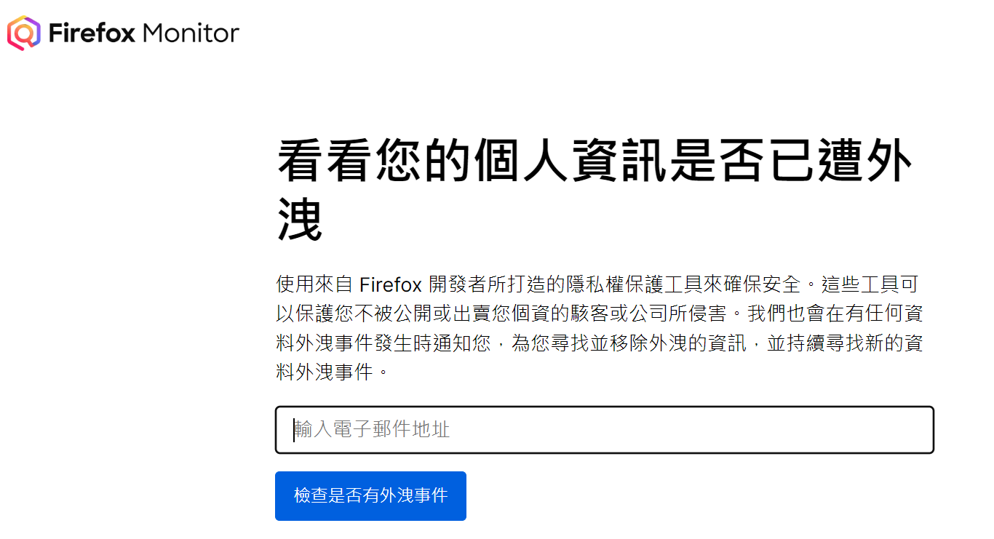
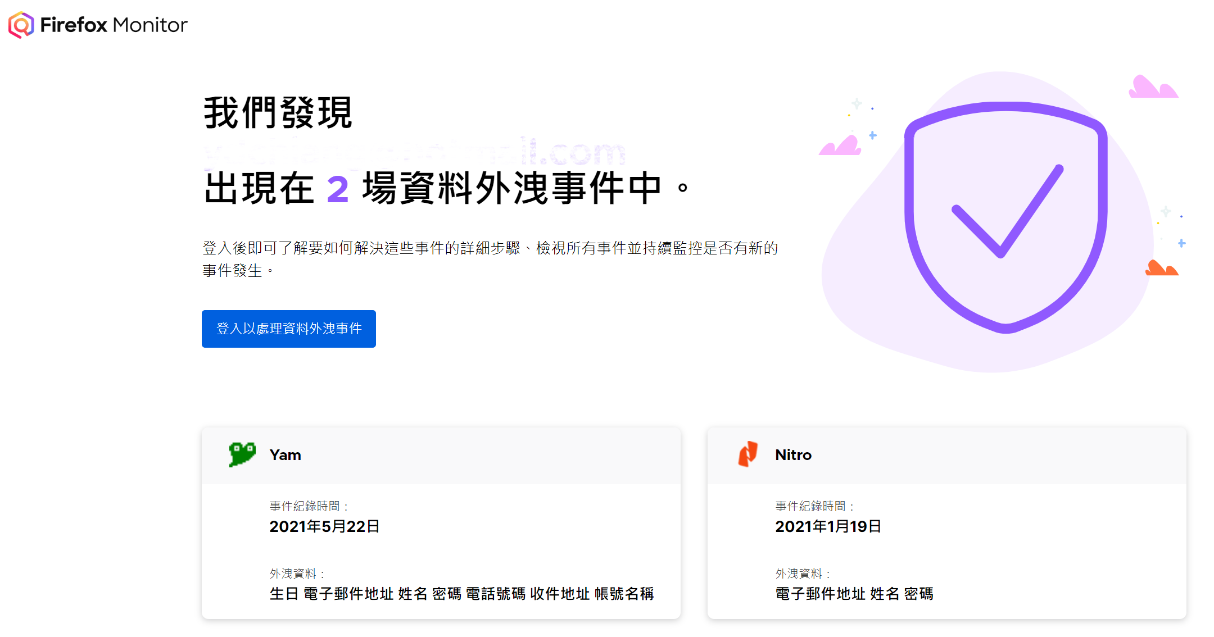
檢測帳號密碼安全性的 4 個工具
Firefox Monitor 密碼外洩查詢工具 FireFox 瀏覽器所屬的 Mozilla 公司也有開發一個密碼外洩查詢工具「FireFox Monitor」，只要提供電子郵件信箱，就可以查詢利用這組電子郵件信箱註冊的網站，有哪些有出現帳號密碼外洩的事件，並且比對這些事件當中，在這組信箱底下的個資有沒受到影響。

Slide 7
結論
這四個工具都可以幫助使用者查詢個人的帳號、密碼以及其他相關的個資是否有遭到外洩的疑慮。
iCloud 鑰匙圈或 Chrome 密碼安全性功能只要是存在這兩個系統內的帳號都可以被查詢到。
FireFox Monitor 以及 Have I Been Pwned 則是以電子郵件來查詢，如果某個網站不是用電子郵件註冊的話，就會有無法查到的狀況。

